Slide 2

寓言用一个短小的故事说明一个道理或讽刺某种人。

Slide 3
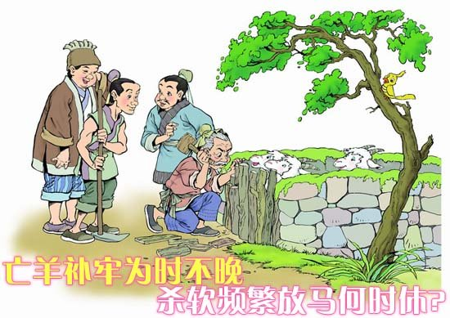
亡羊补牢

Slide 4
一天早上，他去放羊，发现少了一只。原来羊圈（juàn）破了个窟（kū）窿（lonɡ），夜里狼从窟窿钻进去，把那只羊叼走了。
第二天早上，他去放羊，发现羊又少了一只。原来狼又从窟窿钻进去，把羊叼走了。

Slide 5
他很后悔，不该不接受街坊的劝告，心想，现在修还不晚。他赶快堵上那个窟窿，把羊圈修得结结实实的。从此，他的羊再也没丢过。

Slide 6
亡羊补牢

Slide 7
街坊劝他说：“赶快把羊圈修一修，堵上那个窟窿吧。”
他说：“羊已经丢了，还修羊圈干什么呢？”

Slide 8
第二天早上，他去放羊，发现羊又少了一只。原来狼又从窟窿钻进去，把羊叼走了。

Slide 9
他很后悔，不该不接受街坊的劝告，心想，现在修还不晚。他赶快堵上那个窟窿，把羊圈修得结结实实的。从此，他的羊再也没丢过。

Slide 10
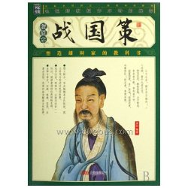
《战国策·楚策四》
《庄辛谓楚襄王》

Slide 11
庄辛谓楚襄王
庄辛谓楚襄王曰：“君王左州侯，右夏侯，辇从鄢陵君与寿陵君，专淫逸侈靡，不顾国政，郢都必危矣。”襄王曰：“先生老悖乎？将以为楚国妖祥乎？”庄辛曰：“臣诚见其必然者也。非敢以为国妖祥也。君王卒幸四子者不衰，楚国必亡矣。臣请辟于赵，淹留以观之。”庄辛去之赵，留五月，秦果举鄢、郢、巫、上蔡、陈之地，襄王流揜于城阳。于是使人发驺，征庄辛于赵。庄辛曰：“诺。”庄辛至，襄王曰：“寡人不能用先生之言，今事至于此，为之奈何？”
庄辛对曰：“臣闻鄙语曰：‘见兔而顾犬，未为晚也；亡羊而补牢，未为迟也。”臣闻昔汤、武以百里昌，桀、纣以天下亡。今楚国虽小，绝长续短，犹以数千里，岂特百里哉？ ……

Slide 12
庄辛谓楚襄王
……
庄辛对曰：“臣闻鄙语曰：‘见兔而顾犬，未为晚也；亡羊而补牢，未为迟也。”臣闻昔汤、武以百里昌，桀、纣以天下亡。今楚国虽小，绝长续短，犹以数千里，岂特百里哉？
……

Slide 13
亡羊而补牢，未为迟也。

